Slide 1

汇编语言程序设计
实验三：子程序和宏设计实例
卢光明

Slide 2
汇编语言程序设计—实验三
必做题
将数据段的3个字节类型无符号数分别转换成二进制和十六进制，并显示在屏幕上。
要求：程序必须用到宏或子程序。
Data Segment
Number db 117, 36, 77
Data Ends
屏幕上输出一个字符指令：
MOV DL,AH ；待输出字符的ASCII码
MOV AH,02H ；功能号02送AH
INT 21H

Slide 3
汇编语言程序设计—实验三
选做题1
求斐波拉契数
程序接受用户输入的n值，n值范围为1-20
根据给定n值，计算斐波拉契数
斐波拉契数定义:
FIB(1) = 1
FIB(2) = 1
FIB(n) = FIB(n-2) + FIB(n-1) (n>2)

Slide 4
汇编语言程序设计—实验三
选做题2
给定一串字符STR_ALL，再给定一串子字符SUB_STR，从字串STR中查询子字串SUB_STR出现的次数，并打印在屏幕上。
要求：程序中必须用到宏和子程序。
DATAS SEGMENT
STR_ALL db “straadrcdaddadfe$"
SUB_STR db 'ad'
COUNT db 0
DATAS ENDS

Slide 5
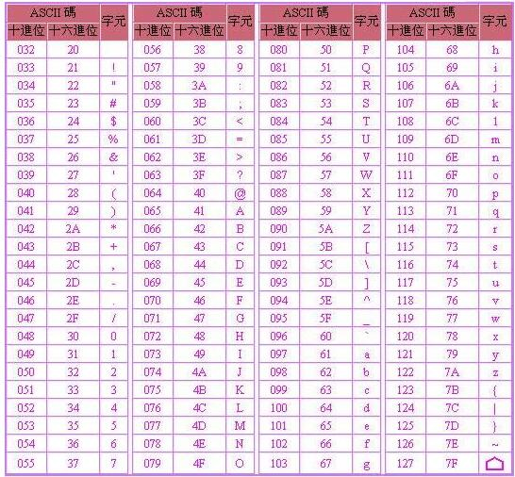
汇编语言程序设计—实验三

